Slide 1
Princípios de Engenharia de Software Capítulo 6 - Projeto Arquitetônico
Professor Ramiro de Vasconcelos dos Santos Júnior, MSc.
ramiro.junior@ufersa.edu.br

Slide 2
Assuntos abordados
Decisões de projeto arquitetônico
Vistas arquitetônicas
Padrões arquitetônicos
Arquiteturas de aplicativos

Slide 3
Projeto arquitetônico
O projeto arquitetônico está preocupado em entender como um sistema de software deve ser organizado e projetar a estrutura geral desse sistema.
arquitetônico é o elo crítico entre o projeto e a engenharia de requisitos, pois identifica os principais componentes estruturais de um sistema e as relações entre eles.
A saída do processo de projeto arquitetônico é um modelo arquitetônico que descreve como o sistema é organizado como um conjunto de componentes comunicantes.

Slide 4
Agilidade e arquitetura
É geralmente aceito que um estágio inicial de processos ágeis é projetar uma arquitetura geral de sistemas.
Refatorar a arquitetura do sistema geralmente é caro porque afeta muitos componentes do sistema

Slide 5
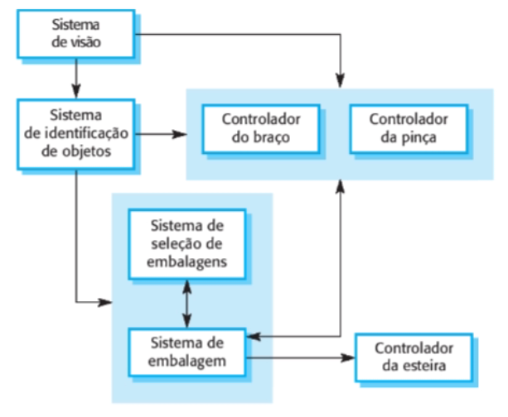
A arquitetura de um sistema de controle de robô de embalagem

Slide 6
Abstração arquitetônica
Arquitetura no pequeno está preocupada com a arquitetura de programas individuais. Nesse nível, estamos preocupados com a maneira como um programa individual é decomposto em componentes.
A arquitetura em geral se preocupa com a arquitetura de sistemas corporativos complexos que incluem outros sistemas, programas e componentes de programa. Esses sistemas corporativos são distribuídos em diferentes computadores, que podem pertencer e ser gerenciados por diferentes empresas.

Slide 7
Vantagens da arquitetura explícita
Comunicação das partes interessadas
A arquitetura pode ser usada como foco de discussão pelas partes interessadas do sistema.
Análise de sistema
Significa que é possível analisar se o sistema pode atender aos seus requisitos não funcionais.
Reutilização em larga escala
A arquitetura pode ser reutilizável em uma variedade de sistemas
Arquiteturas de linha de produtos podem ser desenvolvidas.

Slide 8
representações arquitetônicas
Diagramas de blocos simples e informais mostrando entidades e relacionamentos são o método usado com mais frequência para documentar arquiteturas de software.
Mas estes foram criticados porque carecem de semântica, não mostram os tipos de relacionamentos entre as entidades nem as propriedades visíveis das entidades na arquitetura.
Depende do uso de modelos arquiteturais . Os requisitos para a semântica do modelo dependem de como os modelos são usados.

Slide 9
Diagramas de caixa e linha
Muito abstratos - eles não mostram a natureza dos relacionamentos dos componentes nem as propriedades externamente visíveis dos subsistemas.
No entanto, útil para a comunicação com as partes interessadas e para o planejamento do projeto.

Slide 10
Uso de modelos arquitetônicos
Como forma de facilitar a discussão sobre o projeto do sistema
Uma visão arquitetônica de alto nível de um sistema é útil para a comunicação com as partes interessadas do sistema e para o planejamento do projeto, pois não é repleta de detalhes. As partes interessadas podem se relacionar com ele e entender uma visão abstrata do sistema. Eles podem, então, discutir o sistema como um todo sem serem confundidos pelos detalhes.
Como forma de documentar uma arquitetura que foi projetada
O objetivo aqui é produzir um modelo de sistema completo que mostre os diferentes componentes de um sistema, suas interfaces e suas conexões.

Slide 11
Decisões de projeto arquitetônico

Slide 12
Decisões de projeto arquitetônico
O projeto arquitetônico é um processo criativo, portanto, o processo difere dependendo do tipo de sistema que está sendo desenvolvido.
No entanto, várias decisões comuns abrangem todos os processos de design e essas decisões afetam as características não funcionais do sistema.

Slide 13
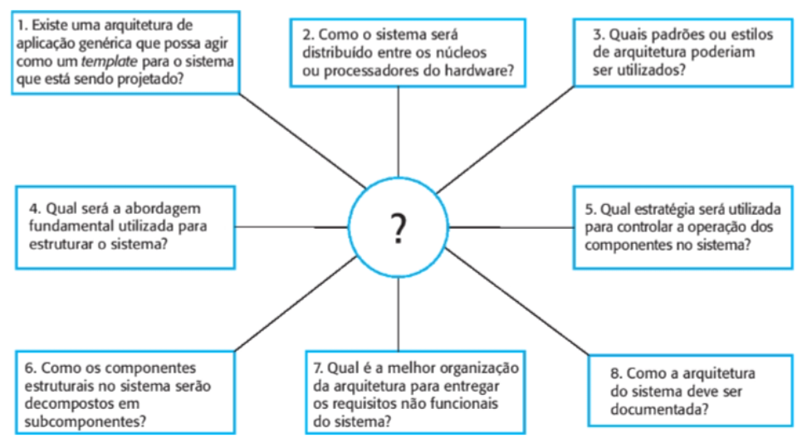
Decisões de projeto arquitetônico

Slide 14
Reutilização de arquitetura
Os sistemas no mesmo domínio geralmente têm arquiteturas semelhantes que refletem os conceitos do domínio.
As linhas de produtos de aplicativos são construídas em torno de uma arquitetura principal com variantes que atendem a requisitos específicos do cliente .
A arquitetura de um sistema pode ser projetada em torno de um ou mais padrões de arquitetura ou 'estilos'.
Estes capturam a essência de uma arquitetura e podem ser instanciados de diferentes maneiras.

Slide 15
Características da arquitetura e do sistema
Desempenho
Localize operações críticas e minimize as comunicações. Use componentes grandes em vez de finos.
Segurança
Use uma arquitetura em camadas com ativos críticos nas camadas internas.
Segurança
Localize recursos críticos de segurança em um pequeno número de subsistemas.
Disponibilidade
Inclua componentes redundantes e mecanismos para tolerância a falhas.
Manutenibilidade
Use componentes substituíveis de grão fino.

Slide 16
Vistas arquitetônicas
Notes:
Paramos aqui!

Slide 17
Vistas arquitetônicas
Quais visualizações ou perspectivas são úteis ao projetar e documentar a arquitetura de um sistema?
Quais notações devem ser usadas para descrever modelos de arquitetura?
Cada modelo de arquitetura mostra apenas uma visão ou perspectiva do sistema.
Pode mostrar como um sistema é decomposto em módulos, como os processos de tempo de execução interagem ou as diferentes maneiras pelas quais os componentes do sistema são distribuídos em uma rede. Tanto para o projeto quanto para a documentação, geralmente é necessário apresentar várias visualizações da arquitetura do software.

Slide 18
Vistas arquitetônicas

Slide 19
Modelo de visão 4 + 1 da arquitetura de software
Uma visão lógica, que mostra as principais abstrações no sistema como objetos ou classes de objetos.
Uma visão do processo, que mostra como, em tempo de execução, o sistema é composto de processos interativos.
Uma visão de desenvolvimento, que mostra como o software é decomposto para o desenvolvimento.
Uma visão física, que mostra o hardware do sistema e como os componentes de software são distribuídos pelos processadores do sistema.
Casos de uso ou cenários relacionados (+1)

Slide 20
Representando vistas arquitetônicas
Algumas pessoas argumentam que a Unified Modeling Language (UML) é uma notação apropriada para descrever e documentar arquiteturas de sistema.
Discordo disso porque não acho que a UML inclua abstrações apropriadas para descrição de sistema de alto nível.
Linguagens de descrição arquitetônica (ADLs) foram desenvolvidas, mas não são amplamente utilizadas

Slide 21
Padrões arquitetônicos

Slide 22
Padrões arquitetônicos
Os padrões são um meio de representar, compartilhar e reutilizar o conhecimento.
Um padrão de arquitetura é uma descrição estilizada de uma boa prática de design, que foi experimentada e testada em diferentes ambientes.
Os padrões devem incluir informações sobre quando são e quando não são úteis.
Os padrões podem ser representados usando descrições tabulares e gráficas.

Slide 23
O padrão Model-View-Controller (MVC)
Nome | MVC (Model-View-Controller )
Descrição | Separa apresentação e interação dos dados do sistema. O sistema é estruturado em três componentes lógicos que interagem entre si. O componente Model gerencia os dados do sistema e as operações associadas a esses dados. O componente View define e gerencia como os dados são apresentados ao usuário. O componente Controller gerencia a interação do usuário (por exemplo, teclas pressionadas, cliques do mouse, etc.) e passa essas interações para a View e o Model. Consulte a Figura 6.3.
Exemplo | A Figura 6.4 mostra a arquitetura de um sistema de aplicativo baseado na web organizado usando o padrão MVC.
Quando usado | Usado quando há várias maneiras de visualizar e interagir com os dados. Também usado quando os requisitos futuros para interação e apresentação de dados são desconhecidos.
Vantagens | Permite que os dados mudem independentemente de sua representação e vice-versa. Oferece suporte à apresentação dos mesmos dados de maneiras diferentes, com alterações feitas em uma representação mostrada em todas elas.
Desvantagens | Pode envolver código adicional e complexidade de código quando o modelo de dados e as interações são simples .

Slide 24
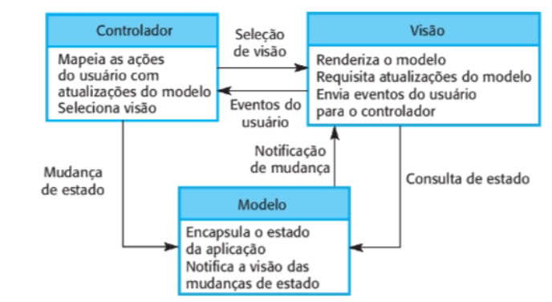
A organização do Model-View-Controller

Slide 25
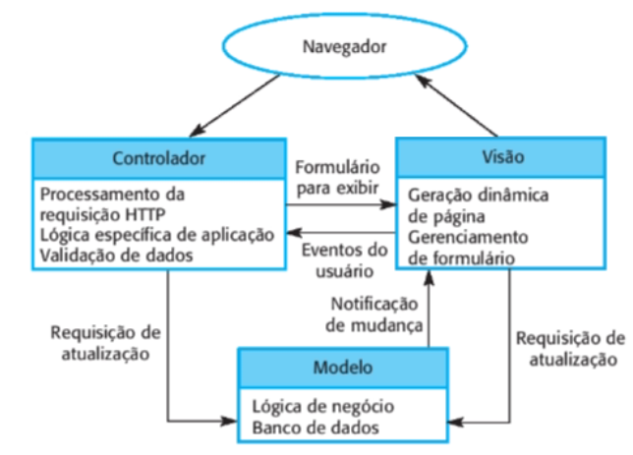
Arquitetura de aplicações web usando o padrão MVC

Slide 26
Arquitetura em camadas
Usado para modelar a interface de subsistemas.
Organiza o sistema em um conjunto de camadas (ou máquinas abstratas), cada uma fornecendo um conjunto de serviços.
Suporta o desenvolvimento incremental de subsistemas em diferentes camadas. Quando uma interface de camada muda, apenas a camada adjacente é afetada.
No entanto, muitas vezes é artificial estruturar sistemas dessa maneira.

Slide 27
O padrão de arquitetura em camadas
Nome | Arquitetura
Descrição | Organiza o sistema em camadas com funcionalidades relacionadas associadas a cada camada. Uma camada fornece serviços para a camada acima dela, de modo que as camadas de nível mais baixo representam os serviços principais que provavelmente serão usados em todo o sistema. Consulte a Figura 6.6.
Exemplo | Um modelo em camadas de um sistema para compartilhamento de documentos de direitos autorais mantidos em diferentes bibliotecas, conforme mostrado na Figura 6.7.
Quando usado | Usado ao construir novas instalações em cima de sistemas existentes; quando o desenvolvimento é distribuído por várias equipes com cada equipe responsável por uma camada de funcionalidade; quando há um requisito para segurança multinível.
Vantagens | Permite a substituição de camadas inteiras desde que a interface seja mantida. Instalações redundantes (por exemplo, autenticação) podem ser fornecidas em cada camada para aumentar a confiabilidade do sistema.
Desvantagens | Na prática, fornecer uma separação clara entre as camadas geralmente é difícil e uma camada de alto nível pode ter que interagir diretamente com as camadas de nível inferior, em vez da camada imediatamente abaixo dela. O desempenho pode ser um problema devido aos vários níveis de interpretação de uma solicitação de serviço à medida que ela é processada em cada camada .

Slide 28
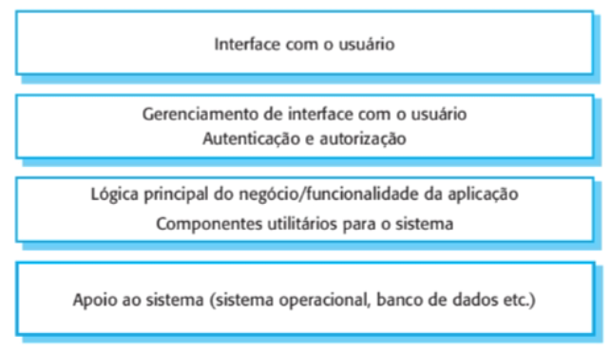
Uma arquitetura em camadas genérica

Slide 29
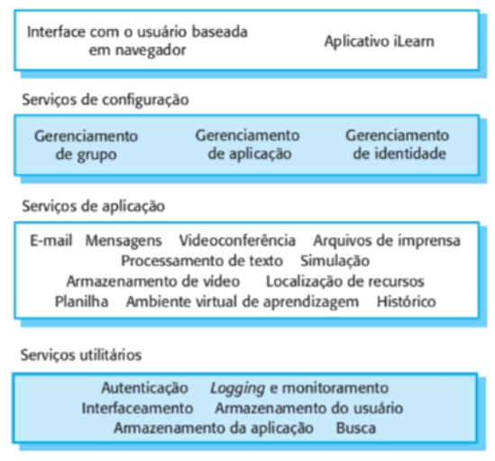
A arquitetura do sistema iLearn

Slide 30
Arquitetura do repositório
Os subsistemas devem trocar dados. Isso pode ser feito de duas maneiras:
Os dados compartilhados são mantidos em um banco de dados ou repositório central e podem ser acessados por todos os subsistemas;
Cada subsistema mantém seu próprio banco de dados e passa os dados explicitamente para outros subsistemas.
Quando grandes quantidades de dados devem ser compartilhadas, o modelo de compartilhamento de repositório é mais comumente usado, pois é um mecanismo eficiente de compartilhamento de dados.

Slide 31
O padrão de repositório
Nome | Repositório
Descrição | Todos os dados em um sistema são gerenciados em um repositório central acessível a todos os componentes do sistema. Os componentes não interagem diretamente, apenas por meio do repositório.
Exemplo | A Figura 6.9 é um exemplo de IDE em que os componentes usam um repositório de informações de design do sistema. Cada ferramenta de software gera informações que ficam disponíveis para uso por outras ferramentas.
Quando usado | Você deve usar esse padrão quando tiver um sistema no qual são gerados grandes volumes de informações que precisam ser armazenadas por um longo período. Você também pode usá-lo em sistemas orientados a dados em que a inclusão de dados no repositório aciona uma ação ou ferramenta.
Vantagens | Os componentes podem ser independentes - eles não precisam saber da existência de outros componentes. As alterações feitas por um componente podem ser propagadas para todos os componentes. Todos os dados podem ser gerenciados de forma consistente (por exemplo, backups feitos ao mesmo tempo), pois estão todos em um só lugar.
Desvantagens | O repositório é um ponto único de falha, portanto, problemas no repositório afetam todo o sistema. Pode haver ineficiências na organização de toda a comunicação por meio do repositório. Distribuir o repositório por vários computadores pode ser difícil .

Slide 32
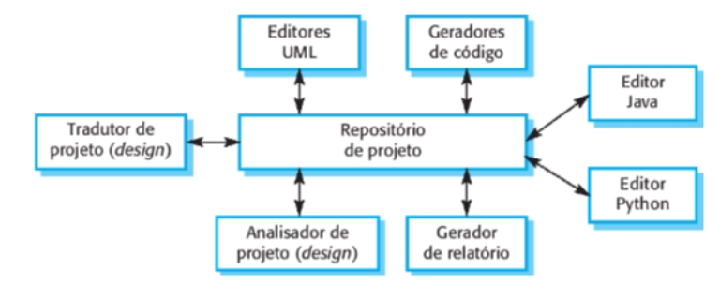
Uma arquitetura de repositório para um IDE

Slide 33
Arquitetura
Modelo de sistema distribuído que mostra como os dados e o processamento são distribuídos por uma variedade de componentes .
Pode ser implementado em um único computador.
Conjunto de servidores autônomos que fornecem serviços específicos, como impressão, gerenciamento de dados, etc.
Conjunto de clientes que recorrem a estes serviços.
Rede que permite que clientes acessem servidores.

Slide 34
O padrão cliente-servidor
Nome | cliente- servidor
Descrição | Em uma arquitetura cliente-servidor, a funcionalidade do sistema é organizada em serviços, com cada serviço entregue a partir de um servidor separado. Os clientes são usuários desses serviços e acessam os servidores para fazer uso deles.
Exemplo | A Figura 6.11 é um exemplo de uma biblioteca de filmes e vídeos/DVDs organizada como um sistema cliente-servidor.
Quando usado | Usado quando os dados em um banco de dados compartilhado precisam ser acessados de vários locais. Como os servidores podem ser replicados, também podem ser usados quando a carga em um sistema é variável.
Vantagens | A principal vantagem desse modelo é que os servidores podem ser distribuídos em uma rede. A funcionalidade geral (por exemplo, um serviço de impressão) pode estar disponível para todos os clientes e não precisa ser implementada por todos os serviços.
Desvantagens | Cada serviço é um único ponto de falha tão suscetível a ataques de negação de serviço ou falha do servidor. O desempenho pode ser imprevisível porque depende da rede e também do sistema. Pode haver problemas de gerenciamento se os servidores forem de propriedade de organizações diferentes .

Slide 35
Uma arquitetura cliente-servidor para uma biblioteca de filmes

Slide 36
Arquitetura de tubos e filtros
As transformações funcionais processam suas entradas para produzir saídas.
Pode ser referido como um modelo de tubo e filtro (como no shell do UNIX).
Variantes dessa abordagem são muito comuns. Quando as transformações são sequenciais, trata-se de um modelo sequencial em lote amplamente utilizado em sistemas de processamento de dados.
Não é realmente adequado para sistemas interativos.

Slide 37
O padrão de tubo e filtro
Nome | Tubo e filtro
Descrição | O processamento dos dados em um sistema é organizado de forma que cada componente de processamento (filtro) seja discreto e realize um tipo de transformação de dados. Os dados fluem (como em um tubo) de um componente para outro para processamento.
Exemplo | A Figura 6.13 é um exemplo de um sistema de tubo e filtro usado para processar faturas.
Quando usado | Comumente usado em aplicativos de processamento de dados (baseados em lote e transação) onde as entradas são processadas em estágios separados para gerar saídas relacionadas.
Vantagens | Fácil de entender e suporta a reutilização de transformação. O estilo de fluxo de trabalho corresponde à estrutura de muitos processos de negócios. A evolução pela adição de transformações é direta. Pode ser implementado como um sistema sequencial ou concorrente.
Desvantagens | O formato para transferência de dados deve ser acordado entre as transformações de comunicação. Cada transformação deve analisar sua entrada e desanalisar sua saída para a forma acordada. Isso aumenta a sobrecarga do sistema e pode significar que é impossível reutilizar transformações funcionais que usam estruturas de dados incompatíveis .

Slide 38
Um exemplo da arquitetura de canal e filtro usada em um sistema de pagamentos

Slide 39
Arquiteturas de aplicativos

Slide 40
Arquiteturas de aplicativos
Os sistemas aplicativos são projetados para atender a uma necessidade organizacional .
Como as empresas têm muito em comum, seus sistemas de aplicativos também tendem a ter uma arquitetura comum que reflete os requisitos do aplicativo.
Uma arquitetura de aplicativo genérico é uma arquitetura para um tipo de sistema de software que pode ser configurado e adaptado para criar um sistema que atenda a requisitos específicos.

Slide 41
Uso de arquiteturas de aplicativos
Como ponto de partida para o projeto arquitetônico.
Como uma lista de verificação de design.
Como forma de organizar o trabalho da equipe de desenvolvimento.
Como um meio de avaliar componentes para reutilização.
Como um vocabulário para falar sobre tipos de aplicativos.

Slide 42
Exemplos de tipos de aplicativos
Aplicações de processamento de dados
Aplicativos orientados a dados que processam dados em lotes sem intervenção explícita do usuário durante o processamento.
Aplicativos de processamento de transações
Aplicativos centrados em dados que processam solicitações de usuários e atualizam informações em um banco de dados do sistema.
Sistemas de processamento de eventos
Aplicativos em que as ações do sistema dependem da interpretação de eventos do ambiente do sistema.
Sistemas de processamento de linguagem
Aplicações onde as intenções dos usuários são especificadas em uma linguagem formal que é processada e interpretada pelo sistema.

Slide 43
Exemplos de tipo de aplicativo
Duas arquiteturas de aplicativos genéricos amplamente utilizadas são os sistemas de processamento de transações e os sistemas de processamento de linguagem.
Sistemas de processamento de transações
Sistemas de comércio eletrônico;
Sistemas de reservas.
Sistemas de processamento de linguagem
Compiladores;
Interpretadores de comandos.

Slide 44
Sistemas de processamento de transações
Processar solicitações de usuários para obter informações de um banco de dados ou solicitações para atualizar o banco de dados.
Do ponto de vista do usuário, uma transação é:
Qualquer sequência coerente de operações que satisfaça um objetivo;
Por exemplo - encontre os horários dos voos de Londres para Paris.
Os usuários fazem solicitações assíncronas de serviço que são processadas por um gerenciador de transações.

Slide 45
A estrutura dos aplicativos de processamento de transações

Slide 46
A arquitetura de software de um sistema ATM

Slide 47
Arquitetura de sistemas de informação
Os sistemas de informação possuem uma arquitetura genérica que pode ser organizada como uma arquitetura em camadas .
Esses são sistemas baseados em transações, pois a interação com esses sistemas geralmente envolve transações de banco de dados.
As camadas incluem:
A interface do usuário
Comunicações do usuário
Recuperação de informação
banco de dados do sistema

Slide 48
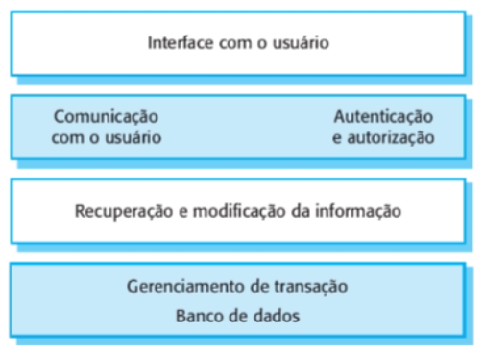
Arquitetura do sistema de informações em camadas

Slide 49
A arquitetura do sistema

Slide 50
Sistemas de informação baseados na web
Os sistemas de gerenciamento de informações e recursos agora são geralmente sistemas baseados na web, onde as interfaces do usuário são implementadas usando um navegador da web.
Por exemplo, os sistemas de comércio eletrônico são sistemas de gerenciamento de recursos baseados na Internet que aceitam pedidos eletrônicos de bens ou serviços e, em seguida, organizam a entrega desses bens ou serviços ao cliente .
Em um sistema de comércio eletrônico , a camada específica do aplicativo inclui funcionalidade adicional que oferece suporte a um 'carrinho de compras' no qual os usuários podem colocar vários itens em transações separadas e depois pagá-los todos juntos em uma única transação.

Slide 51
Implementação do servidor
Esses sistemas geralmente são implementados como arquiteturas/servidor cliente multicamada (discutido no Capítulo 17).
O servidor web é responsável por todas as comunicações do usuário, com a interface do usuário implementada usando um navegador da web;
O servidor de aplicativos é responsável pela implementação da lógica específica do aplicativo, bem como pelo armazenamento de informações e pelas solicitações de recuperação;
O servidor de banco de dados move informações de e para o banco de dados e lida com o gerenciamento de transações.

Slide 52
Sistemas de processamento de linguagem
Aceite uma linguagem natural ou artificial como entrada e gere alguma outra representação dessa linguagem.
Pode incluir um intérprete para agir de acordo com as instruções no idioma que está sendo processado.
Usado em situações onde a maneira mais fácil de resolver um problema é descrever um algoritmo ou descrever os dados do sistema
Ferramentas de meta-caso processam descrições de ferramentas, regras de método, etc. e geram ferramentas.

Slide 53
A arquitetura de um sistema de processamento de linguagem

Slide 54
Componentes do compilador
Um analisador léxico, que pega tokens de linguagem de entrada e os converte em uma forma interna.
Uma tabela de símbolos, que contém informações sobre os nomes das entidades (variáveis, nomes de classes, nomes de objetos, etc.) usadas no texto que está sendo traduzido.
Um analisador de sintaxe, que verifica a sintaxe do idioma que está sendo traduzido.
Uma árvore de sintaxe, que é uma estrutura interna que representa o programa que está sendo compilado.

Slide 55
Componentes do compilador
Um analisador semântico que usa informações da árvore sintática e da tabela de símbolos para verificar a correção semântica do texto do idioma de entrada.
Um gerador de código que 'percorre' a árvore de sintaxe e gera código de máquina abstrato.

Slide 56
Uma arquitetura de repositório para um sistema de processamento de linguagem

Slide 57
Uma arquitetura de compilador de canal e filtro

Slide 58
Pontos chave
Uma arquitetura de software é uma descrição de como um sistema de software é organizado.
As decisões de projeto de arquitetura incluem decisões sobre o tipo de aplicativo, a distribuição do sistema, os estilos de arquitetura a serem usados.
As arquiteturas podem ser documentadas a partir de várias perspectivas ou visões diferentes, como uma visão conceitual, uma visão lógica, uma visão de processo e uma visão de desenvolvimento.
Os padrões de arquitetura são um meio de reutilizar o conhecimento sobre arquiteturas de sistemas genéricos. Eles descrevem a arquitetura, explicam quando ela pode ser usada e descrevem suas vantagens e desvantagens.

Slide 59
Pontos chave
Modelos de arquiteturas de sistemas de aplicativos nos ajudam a entender e comparar aplicativos, validar projetos de sistemas de aplicativos e avaliar componentes de larga escala para reutilização.
Os sistemas de processamento de transações são sistemas interativos que permitem que as informações em um banco de dados sejam acessadas remotamente e modificadas por vários usuários.
Os sistemas de processamento de linguagem são usados para traduzir textos de um idioma para outro e para executar as instruções especificadas no idioma de entrada. Eles incluem um tradutor e uma máquina abstrata que executa a linguagem gerada.

Slide 60
Dúvidas?

